Slide 1
Mapping OO a Models de BD No Relacionals (Non-SQL)
Saul Vera
Guillermo Navas
Oriol Ribas
Èric Díez

Slide 2
Índex
Introducció
Mongoose
Hibernate OGM
Spring Data
Django-norel
Comparativa
Bibliografia

Slide 3
Introducció
Mecanisme que permet traduir objectes d’un llenguatge de programació orientat a objectes en estructures de dades utilitzables dins de bases de dades NoSQL.
Simplificar la persistència de dades

Slide 4
Mongoose
Avantatges:
Facilita la validació i l'estructura de dades amb esquemes.
Integra funcionalitats avançades com middlewares i hooks.
Simplifica l'escriptura de consultes MongoDB.
Desavantatges:
Pot introduir una lleugera sobrecàrrega de rendiment en comparació amb l'ús directe de MongoDB.
Menor flexibilitat en escenaris que requereixen consultes no estructurades.
Curva d’aprenentatge
Mongoose és una biblioteca d'ODM (Object Document Mapper) que permet mapejar objectes JavaScript amb bases de dades MongoDB.
Utilitza esquemes definits amb models per estructurar i validar dades a MongoDB, facilitant la gestió i la integritat dels documents.

Slide 5
Hibernate OGM
Avantatges:
No cal codi específic
Portabilitat entre diferents BDs NoSQL
Escalabilitat i flexibilitat
Desavantatges:
Rendiment inferior en comparació amb biblioteques natives
Limitacions en consultes complexes
Extensió de Hibernate que permet mapejar objectes Java en bases de dades NoSQL mitjançant JPA.
Utilitza les anotacions de JPA (@Entity, @Id, etc) i les tradueix als esquemes de cada base de dades NoSQL.

Slide 6
Spring Data
Avantatges:
Redueix el codi per interacció amb BD
Suporta gran nombre de BD’S
Escalabilitat alta
Desavantatges:
Dificultat elevada inicialment
Un cop acoblat a l’aplicació, no et pots despendre
Spring Data proporciona un model de programació consistent i familiar basat en Spring per a l'accés a dades, mantenint alhora els trets característics del magatzem de dades subjacents.
Facilita l'ús de tecnologies d'accés a dades, bases de dades relacionals i no relacionals, marcs de map-reduce i serveis de dades basats en el núvol.

Slide 7
Django-Norel
Django-Nonrel és una variant de Django, un popular framework web de Python, dissenyada per treballar amb bases de dades NoSQL com Google App Engine Datastore, MongoDB.
Els models es defineixen de manera similar al Django clàssic, però amb limitacions en camps com ForeignKey. Les dades s'emmagatzemen en formats com JSON, permetent subdocuments i llistes. Django-Nonrel adapta les operacions comunes (filter, get, save) perquè funcionin amb NoSQL, i requereix una indexació manual per optimitzar consultes complexes, donant flexibilitat però amb algunes restriccions en funcionalitats avançades.
Avantatges:
Integració amb el framework Django
Facilitat d'ús i aprenentatge
Simplicitat en la configuració
Desavantatges:
Suport limitat a bases de dades NoSQL
Limitacions en consultes complexes
Maduresa i comunitat

Slide 8
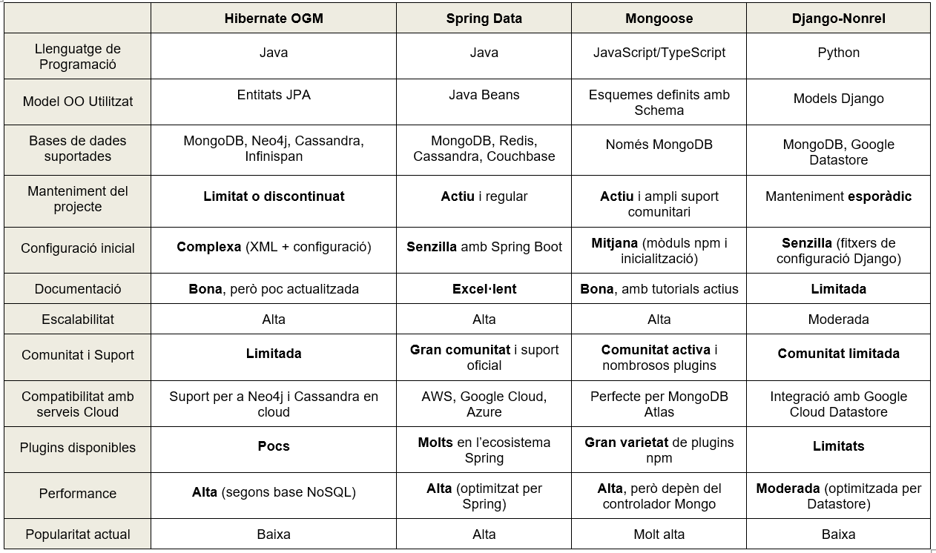
Comparativa

Slide 9
Bibliografia
Hibernate OGM. Extret de https://hibernate.org/ogm/. Últim accés: desembre 2024. (Introducció a Hibernate OGM, una solució per a la integració de bases de dades NoSQL amb JPA, destacant els seus casos d’ús i característiques clau.)
Django-nonrel. Extret de https://django-nonrel.org/. Últim accés: desembre 2024. (Eina que permet a Django treballar amb bases de dades NoSQL com MongoDB i Google App Engine Datastore. Inclou guies i exemples pràctics.)
StackOverflow. Django-nonrel vs Django-MongoDB vs MongoKit vs PyMongo-native. Extret de https://stackoverflow.com/questions/10424562/django-nonrel-vs-django-mongodb-vs-mongokit-vs-pymongo-native. Últim accés: desembre 2024. (Comparació entre diverses solucions per integrar bases de dades NoSQL en entorns Django, destacant avantatges i inconvenients de cada opció.)
Arquitectura Java. JPA vs Spring Data i les seves diferències. Extret de https://www.arquitecturajava.com/jpa-vs-spring-data-y-sus-diferencias/. Últim accés: desembre 2024. (Anàlisi comparativa entre JPA i Spring Data, enfocant-se en els seus usos principals i diferències en funcionalitat.)
Spring. Spring Data. Extret de https://spring.io/projects/spring-data. Últim accés: desembre 2024. (Documentació oficial sobre Spring Data, amb exemples de com simplifica l’accés a dades en bases relacionals i no relacionals.)
Walter G Blog. Spring Data. Extret de https://waltergblog.wordpress.com/2016/08/09/spring-data/. Últim accés: desembre 2024. (Discussió sobre l’ús de Spring Data per a l’abstracció de dades, amb exemples en aplicacions empresarials.)
MongoDB. Què és MongoDB?. Extret de https://www.mongodb.com/es/company/what-is-mongodb. Últim accés: desembre 2024. (Explicació sobre què és MongoDB, amb una introducció a les seves característiques i usos principals en aplicacions modernes.)
OpenWebinars. Avantatges i desavantatges de MongoDB.. Extret de https://openwebinars.net/blog/ventajas-y-desventajas-de-mongodb/. Últim accés: desembre 2024. (Discussió detallada sobre els punts forts i febles de MongoDB en el context d'aplicacions empresarials i de desenvolupament.)

